Slide 1
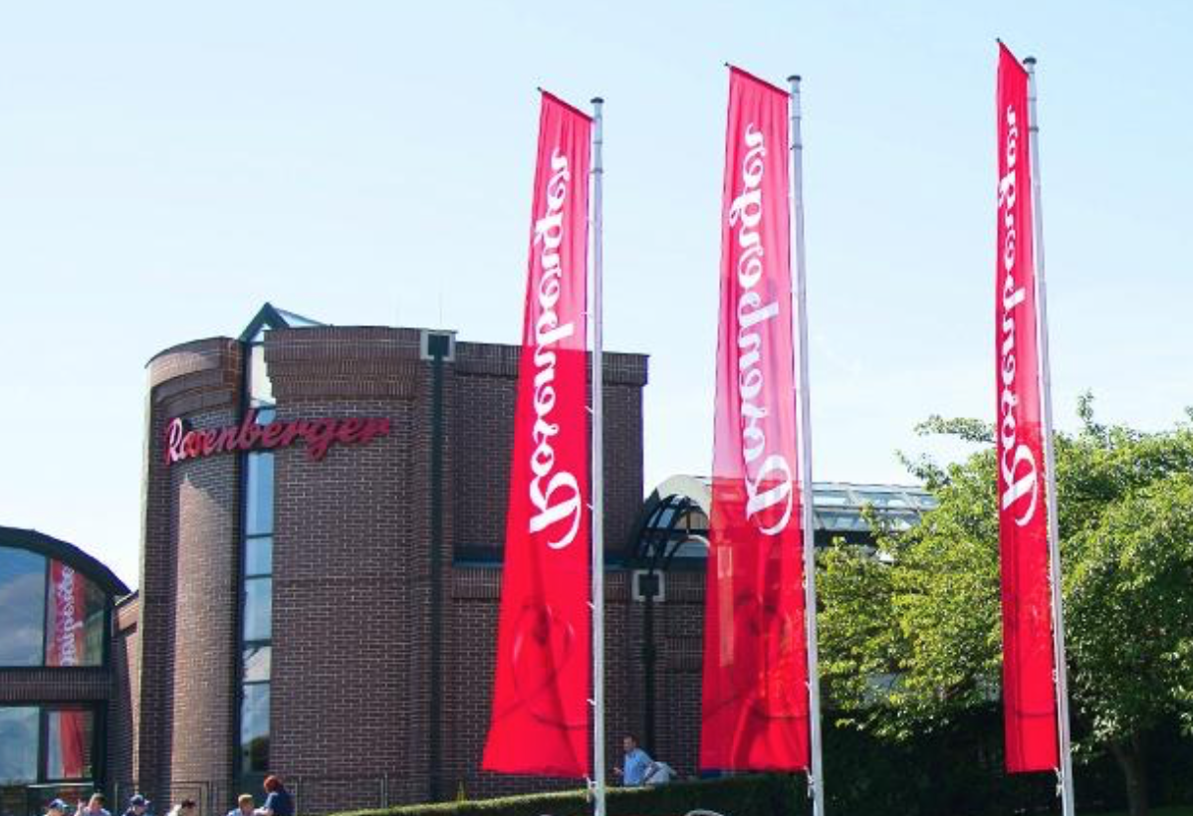
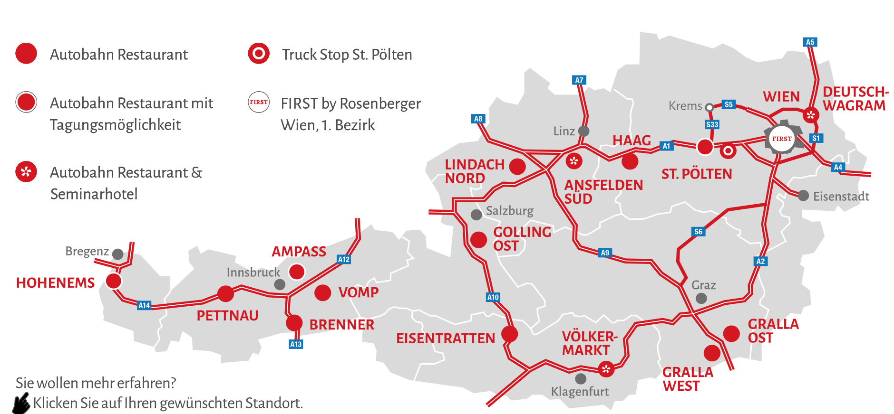
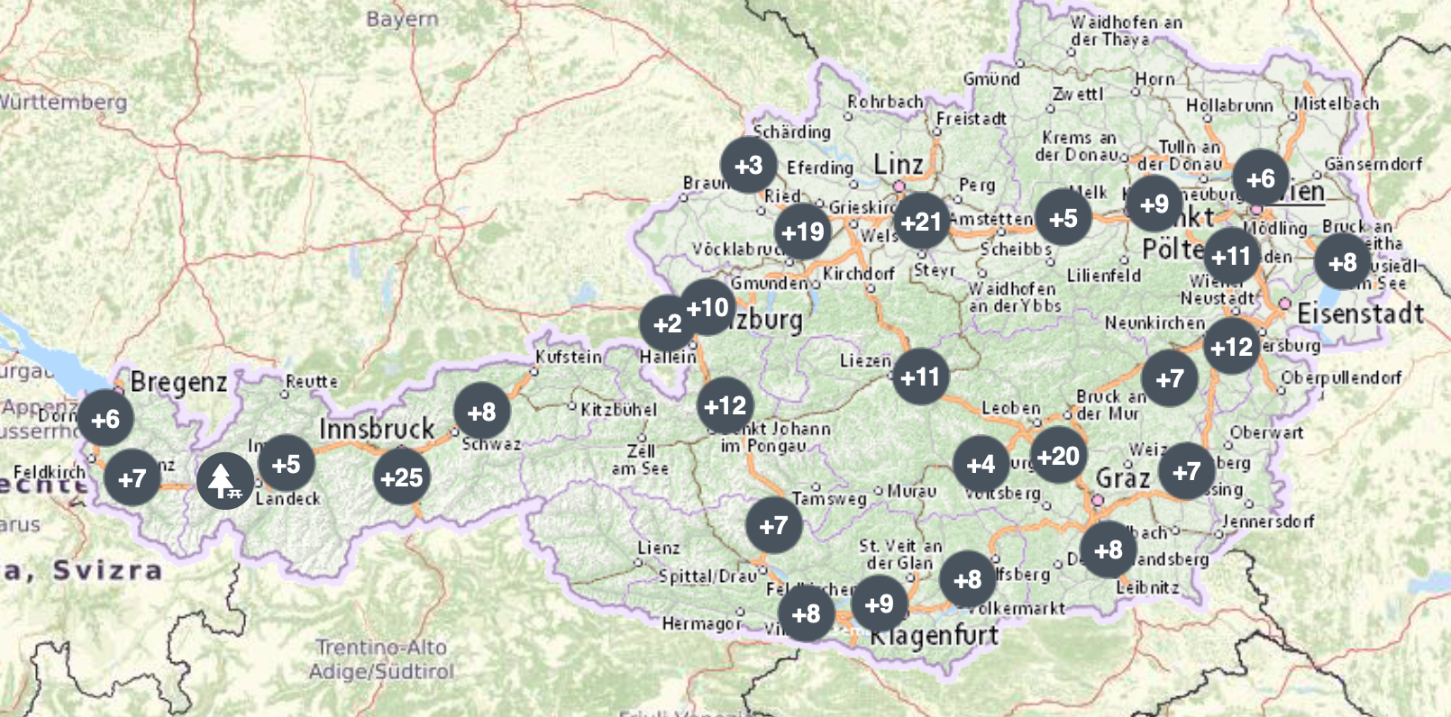
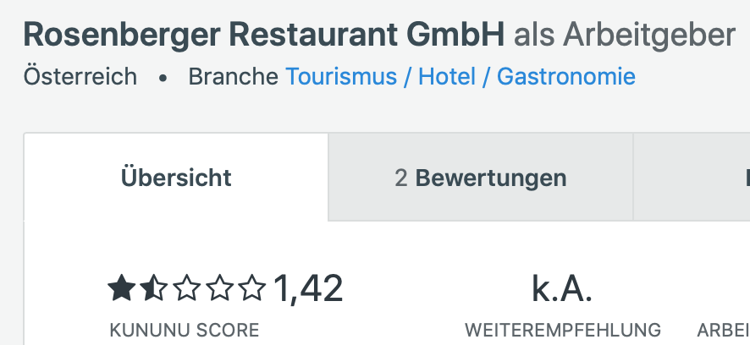
Mit Unternehmenskrisen umgehen
Warnsignale und Auslöser der Krise bei Rosenberger identifizieren können
Außergerichtliche und gerichtliche Maßnahmen der Sanierung bei Rosenberger erläutern können
Die Rosenberger Gruppe ist ein österreichisches Unternehmen im Bereich Gastronomie und Hotellerie mit Schwerpunkt Betrieb von Motels und Autobahnraststätten und Unternehmenssitz in Loosdorf im Bezirk Melk.
Gesamtmarkt: 87 Raststationen, Umsatz 125 Mio
53 davon mit Gastronomie
15 Landzeit
15 Rosenberger: Umsatz 33 Mio
7 Autogrill
5 Mc Donalds
Asfinag Rastplätze
+ Tankstellen
Warnsignale von Krisen
Von außen
Verlust von Kunden Geändertes Kaufverhalten (junge, ...) und Auftreten neuer Konkurrenten Landzeit, Autogrill, Mc. Donalds, andere, Asfinag Führen zu sinkenden Marktanteilen Lieferanten akzeptieren nur noch Barzahlungen
Von innen
Bereich Finanzen Verlustvortrag vor 2016: - 7,6 Mio 2016: Umsatz 35 Mio, EGT – 3 Mio 2016: Vermögen: 19,7 Mio, EK 2,7 Mio, FK inkl. Rückstellungen 17 Mio 2017: Umsatz 33 Mio, bereinigtes EGT– 3,7 Mio + sonstiger Ertrag (Schuldenschnitt) 10Mio = Gewinn 6,3 Mio 2017: Vermögen 17,6 Mio, EK 2 Mio, FK 15,6 Mio Bereich Management Verkauf 2013 an chinesische Eigentümer, aber keine genauen Informationen Bereich Personal Hohe Fehlzeiten, hohe Fluktuation, geringe Auslastung,... Schlechte Mitarbeiterbewertungen z.B. Kununu 2017 Bereich RWCO: nichts bekannt
Ergänzen Sie die Maßnahmen zur Krisenbewältigung
Maßnahmen zur Bewältigung
Mit gerichtlichem Verfahren
Dez. 2018: Antrag auf ____________________________________________gestellt. Beim Landesgericht__________ Schuldenstand:_____________ Betroffenen Mitarbeiter:_____ Angepeilte Quote:__________ Ziel:______________________ Schicksal des Unternehmens liegt nun in den Händen der ________________________ KSV von 1870:? _______________________ Welche gerichtliche Möglichkeit besteht im Privatbereich? _________________________
Auslöser von Krisen
externe Gründe
Liquidität - Zahlungsunfähigkeit Sanierungskonzept fertig aber „Banken verweigern überraschend Kredite?“ Novembergehälter, Weihnachtsgeld konnte nicht bezahlt werden. Kunden kaufen bei alternativen Anbietern,...
interne Gründe
Überschuldung (zu wenig Eigenkapital) Falsche Strategie (vgl. alternative Anbieter) Managementfehler (zu spät reagiert Fahrlässigkeit (früheres Sicherstellen von Finanzierungsalternativen)
Maßnahmen zur Bewältigung
Ohne gerichtliches Verfahren
Erarbeitung eines Sanierungskonzeptes ev. mit externen Beratern Zuführung liquider Mittel Gesellschafter (Verluste aus Vorjahren wurden immer wieder abgedeckt) Schuldenreduktion z.B. außergerichtlicher Schuldenschnitt 2017 Haircut um 10 Mio, 3 Mio Banken und 7 Mio Erhöhung der Umsätze Nicht gelungen (-2Mio) Reduktion von Kosten sind fast gleich geblieben Umschulden (von kurz auf langfristig nicht erfolgreich)
Entwerfen Sie eine Skizze der letzten Bilanz und G&V
A Skizze Bilanz 31.12.2017 P
Skizze G&V 2017:

